Slide 1
Ensino Superior
Naercio Menezes Filho
Centro de Políticas Públicas do Insper,
USP & Academia Brasileira de Ciências

Slide 2
Introdução
Desigualdade
Crescimento Econômico
Demanda
Mercado de Trabalho
Produtividade
Pobreza
Oferta
Ambiente
Negócios
EDUCAÇÃO
Bolsa-Familia

Slide 3
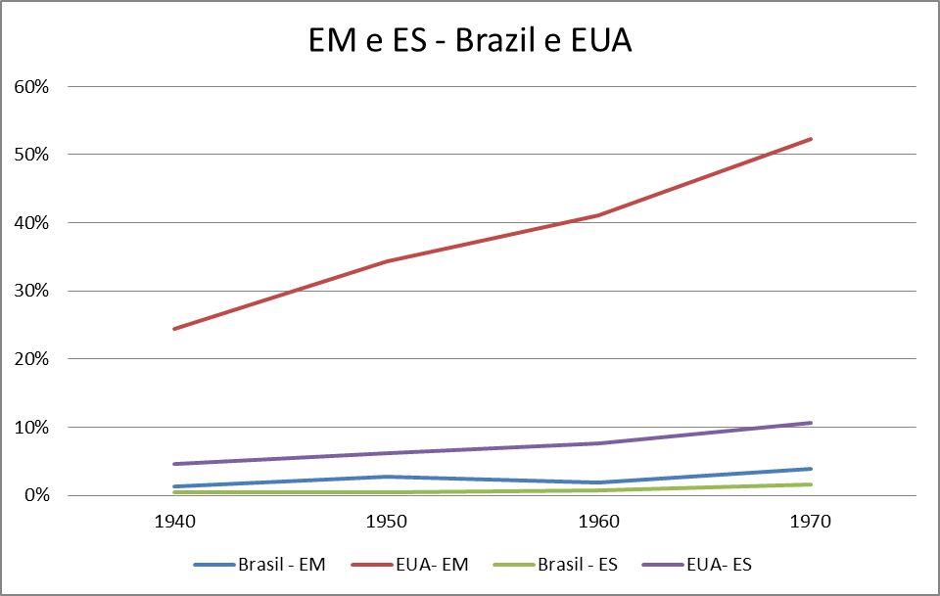
História: desastre na educação

Slide 4
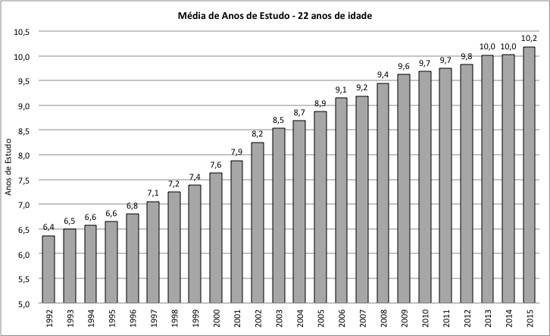
Recentemente: educação melhorou

Slide 5
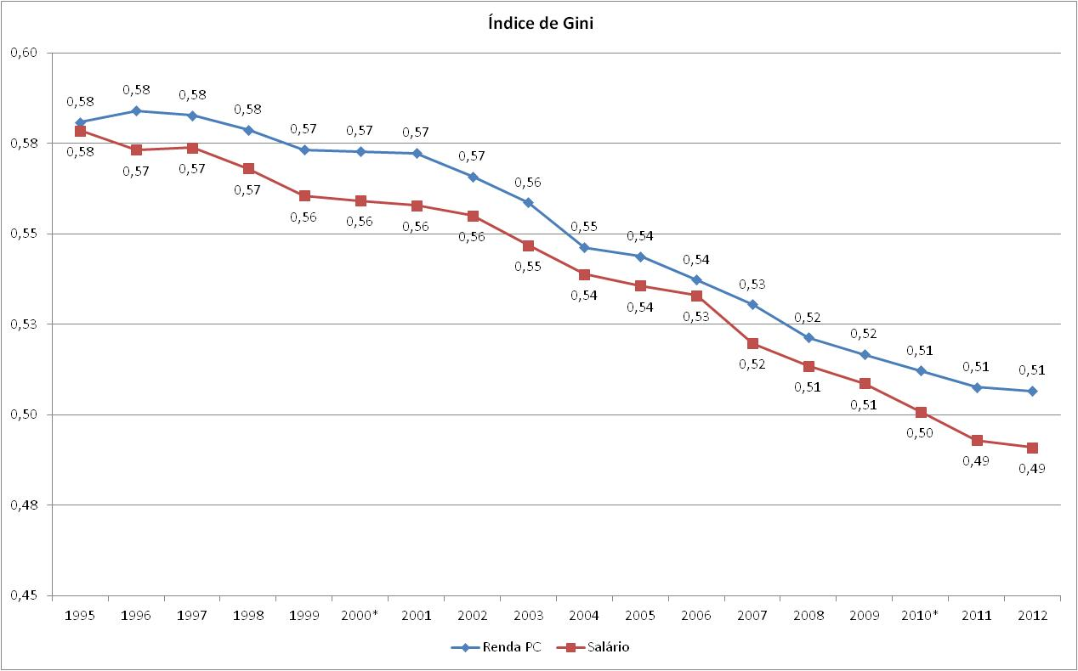
Desigualdade diminuiu

Slide 6
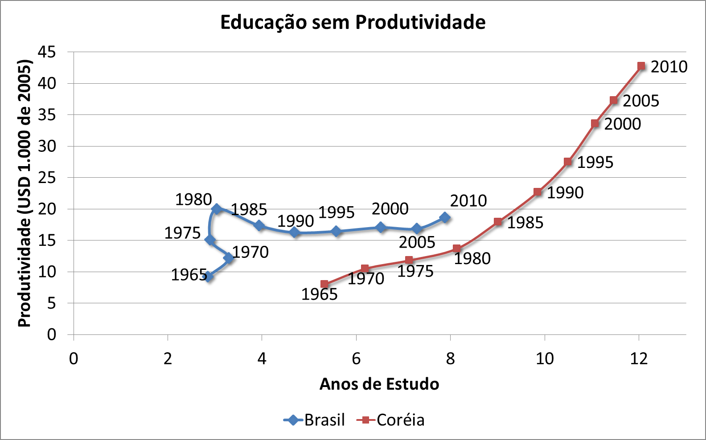
Educação sem Produtividade

Slide 7
baixas taxas de inovação
7

Slide 8
Ensino Superior

Slide 9
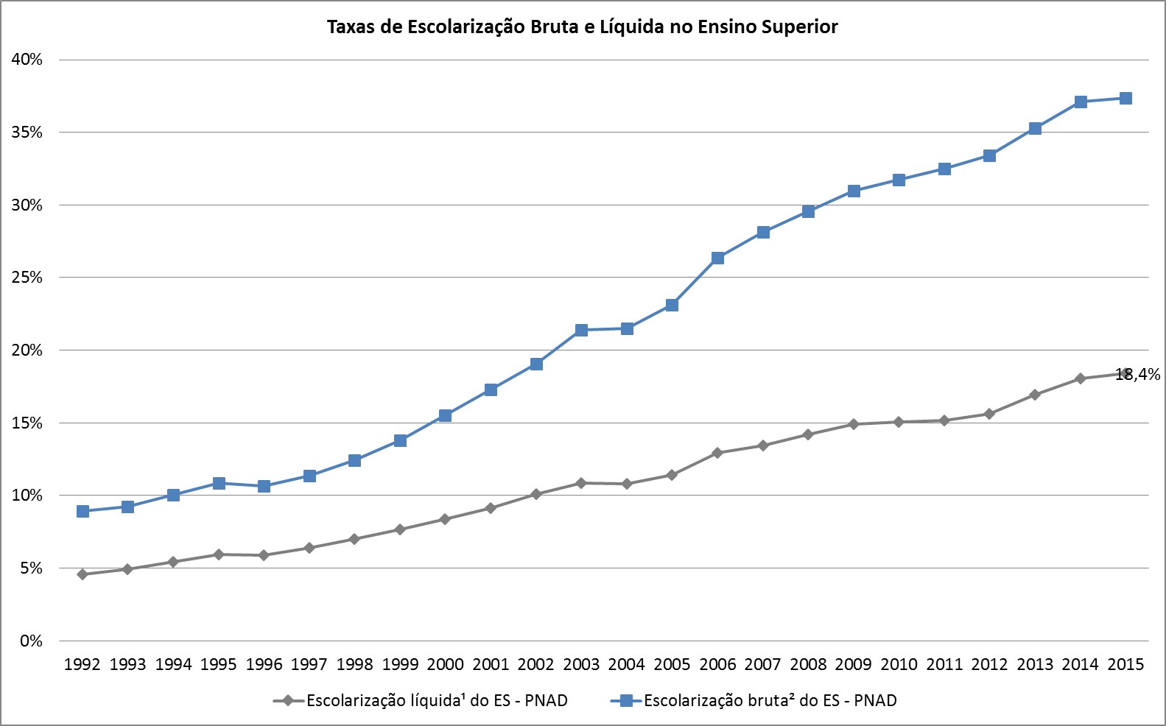
Ensino Superior

Slide 10
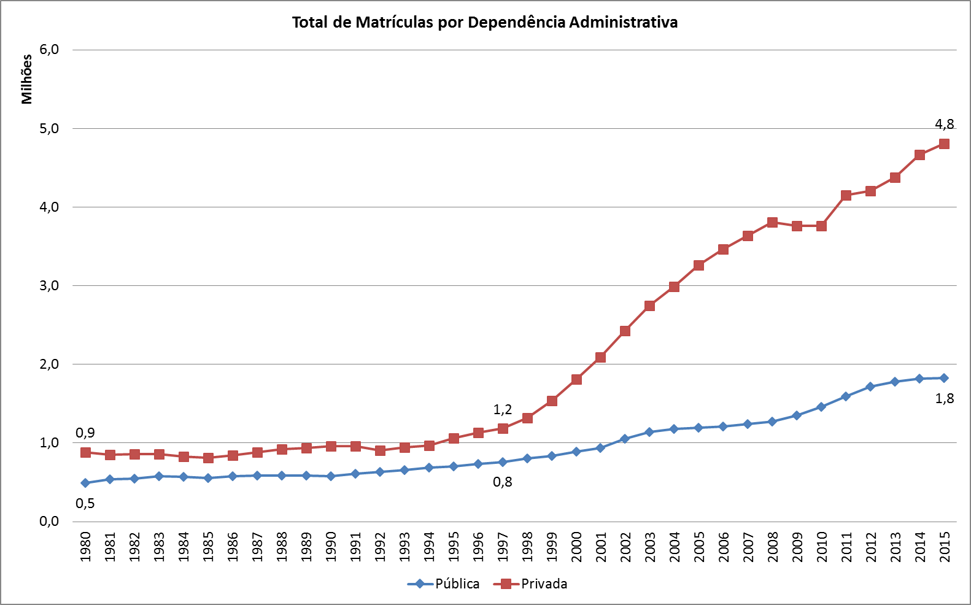
Ensino Superior

Slide 11
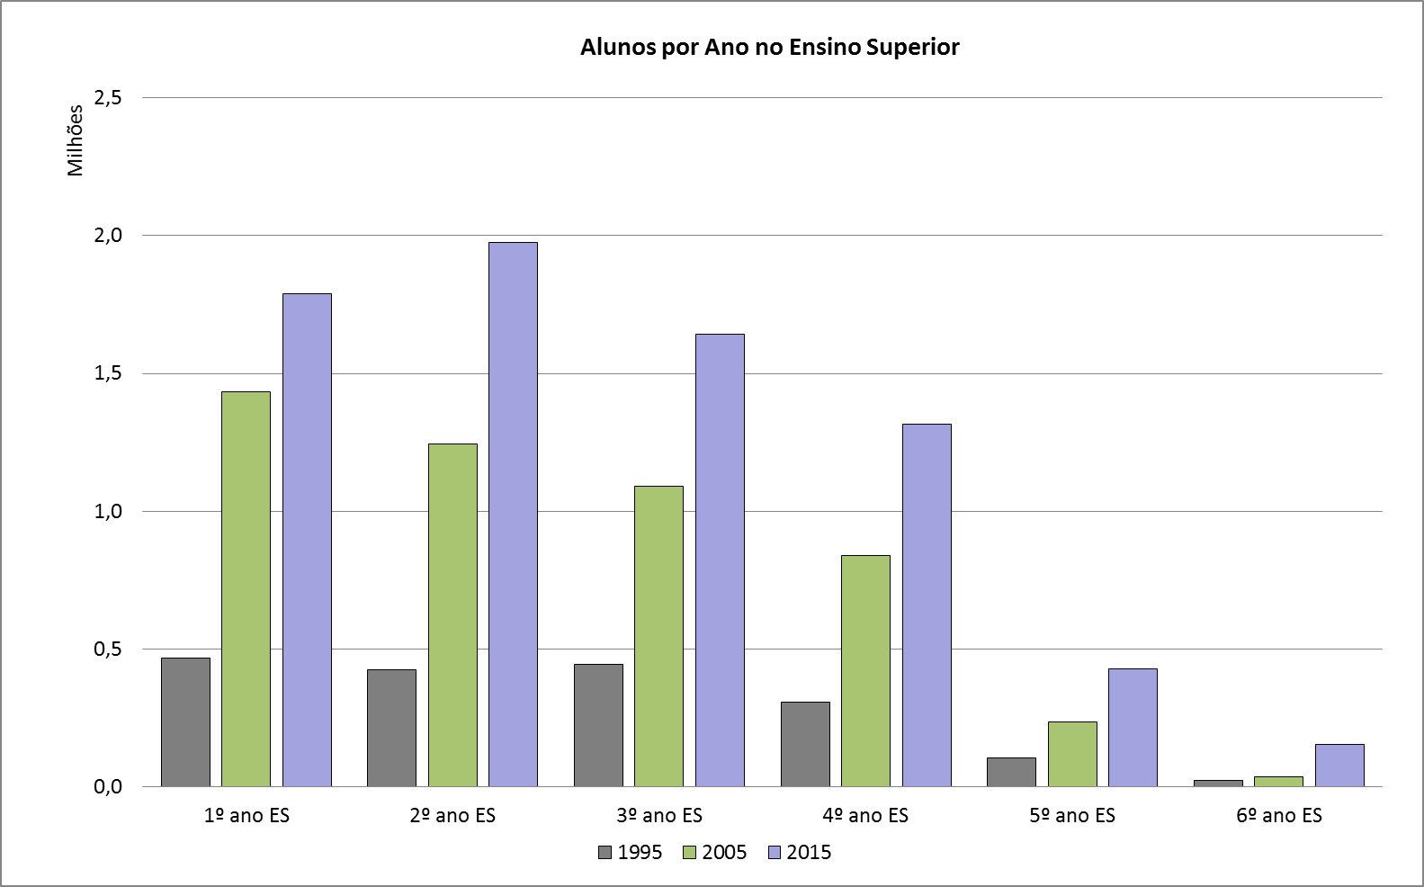
Alta Evasão

Slide 12
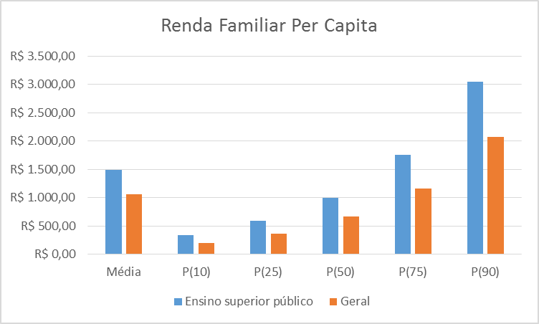
Distribuição de renda nas Universidades

Slide 13
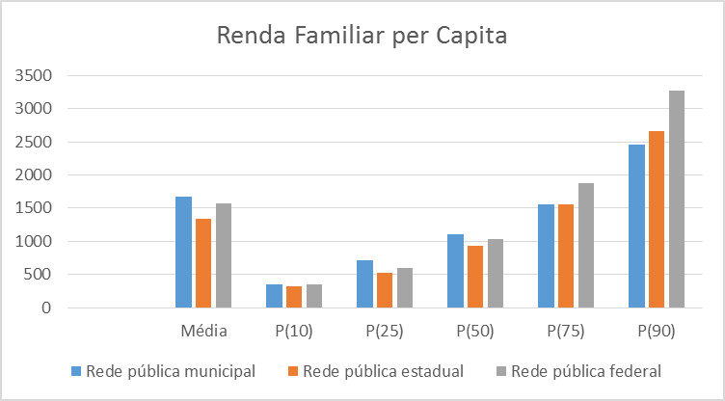
Distribuição nas diferentes redes

Slide 14
Receitas e despesas - união

Slide 15
Resultado primário

Slide 16
Proposta
Sistema é injusto: famílias ricas estudam em escolas privadas no EM e entram em universidades públicas no ES: subsidiadas pelo governo
Cotas resolveram parte do problema -> não diminuem a qualidade da educação
Mas sistema pública ainda subsidia os mais ricos
Proposta -> pais pagam o mesmo que pagaram no EM
Se estudaram em escolas públicas não pagam
Se tiveram bolsas não pagam nada

